Slide 1
Презентация к занятию по ознакомлению с окружающим «Не даром помнит вся Россия» с использованием мультимедиа.
Подготовила воспитатель логопедической группы: Чернышова Л.Н.

Slide 2
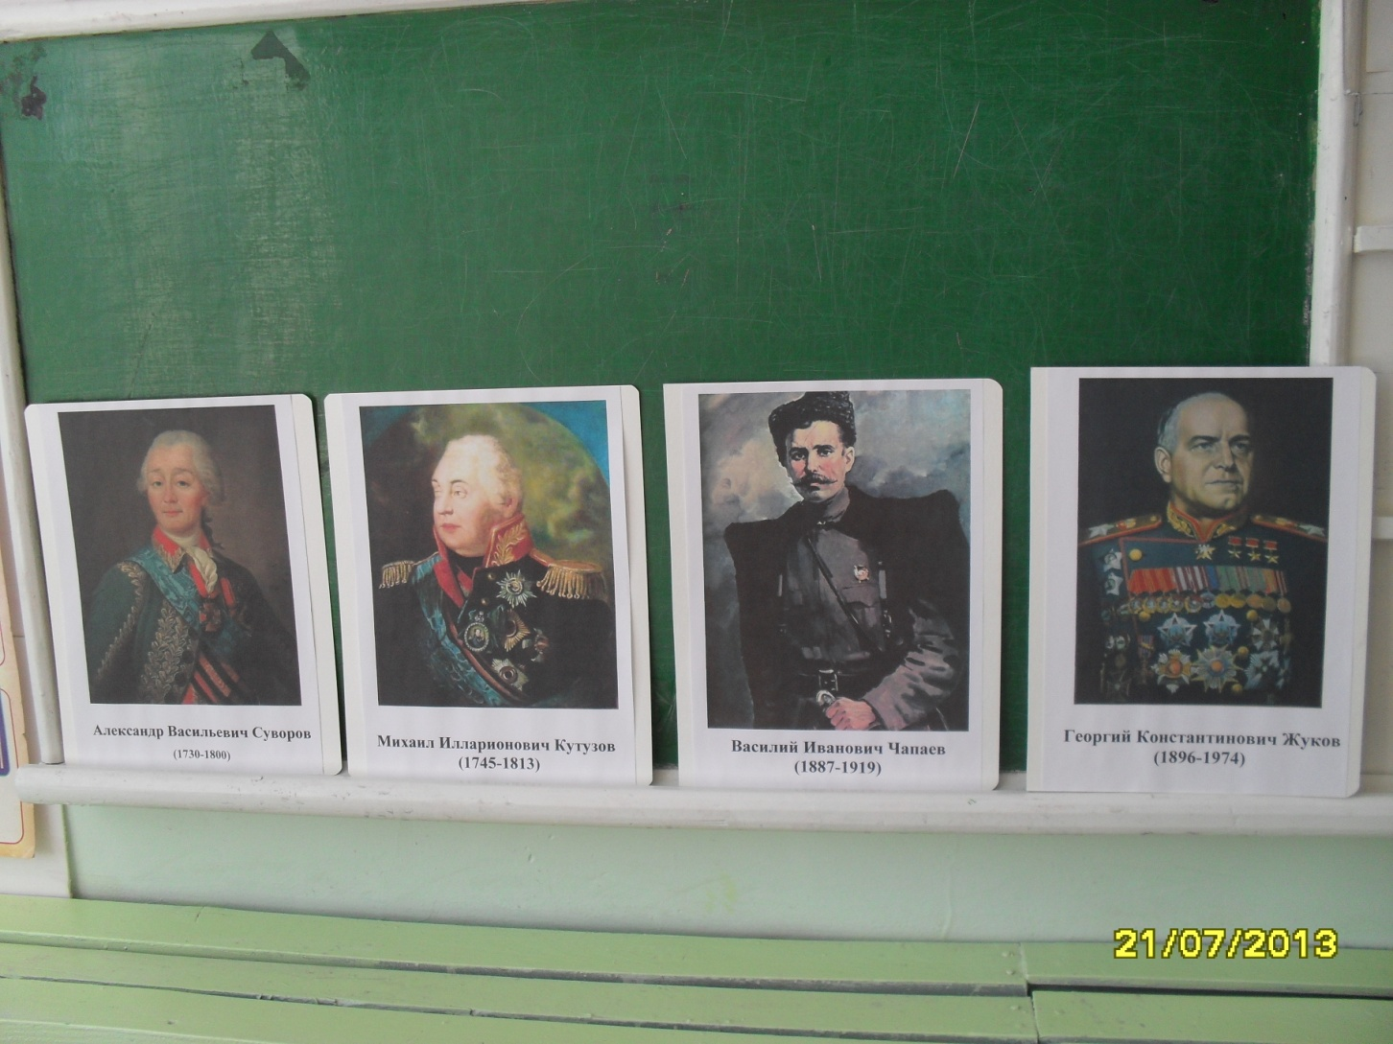
Полководцы

Slide 3
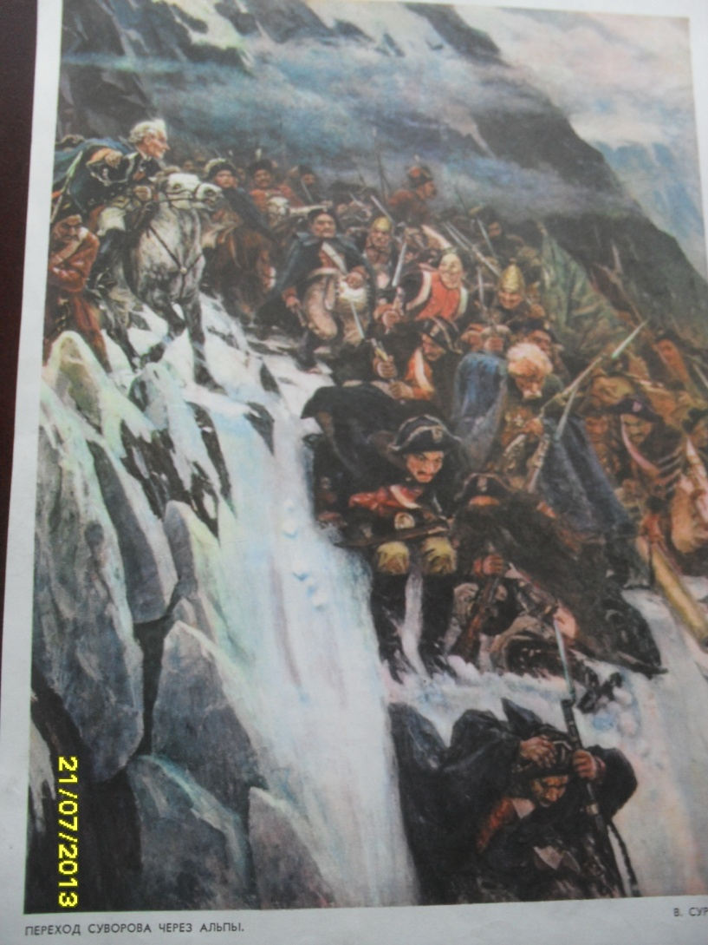
«Переход Суворова через Альпы»

Slide 4
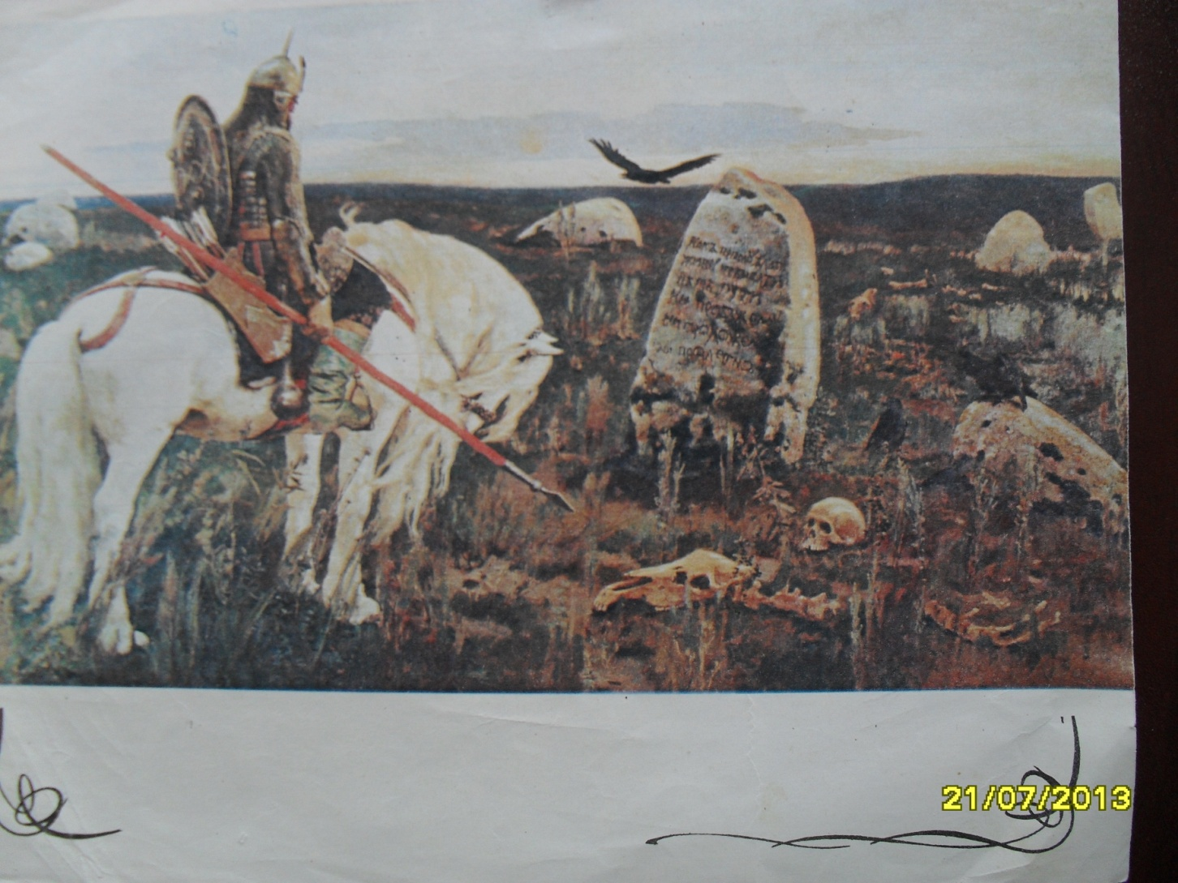
«Куликово поле»

Slide 5
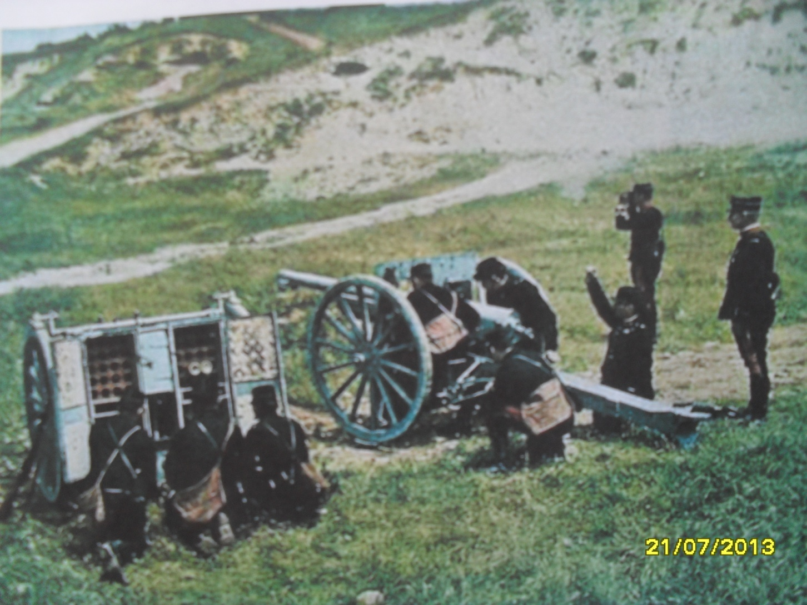
«Бородинское сражение»

Slide 6
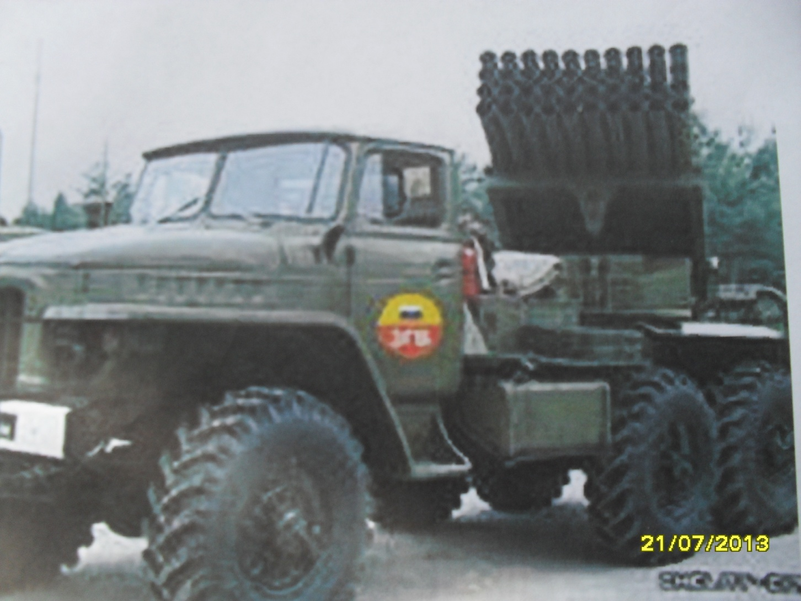
«Катюша» в годы второй отечественной войны

Slide 7
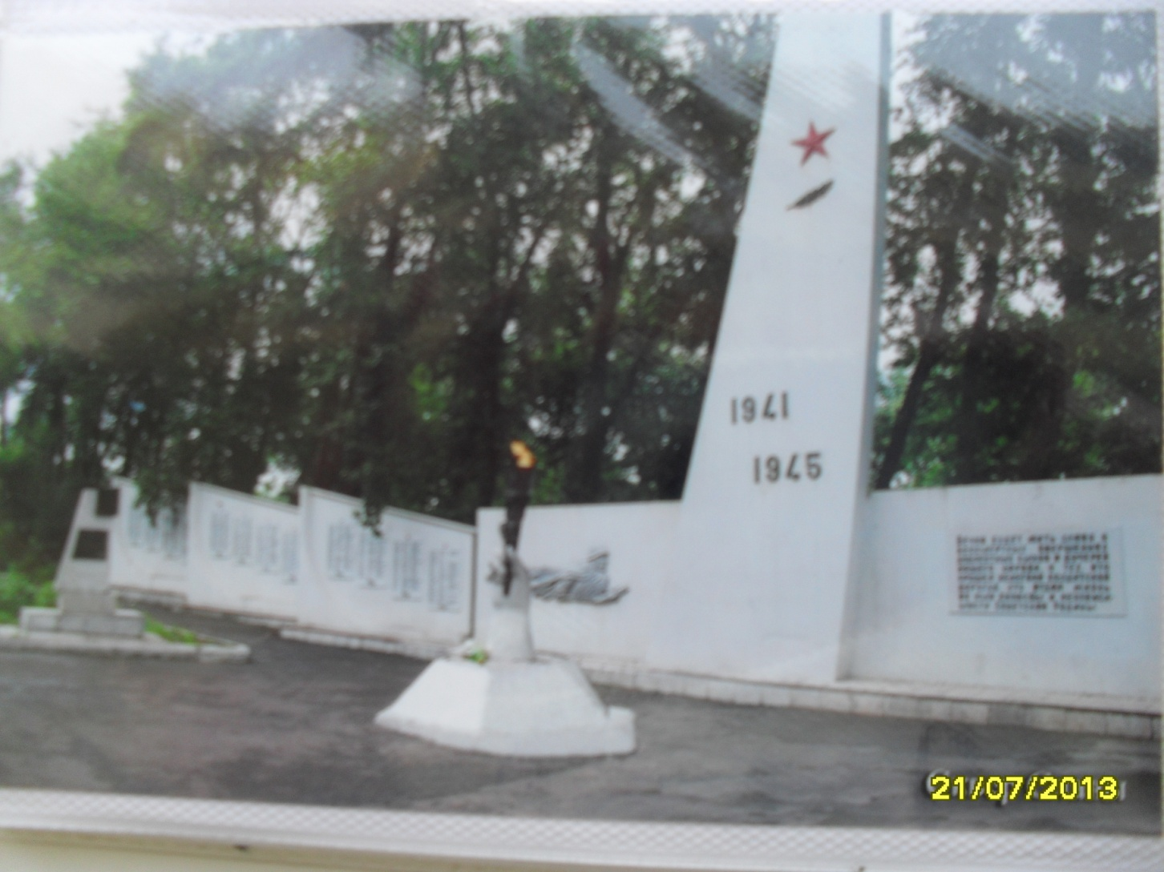
Сквер Славы в родном городе

Slide 8
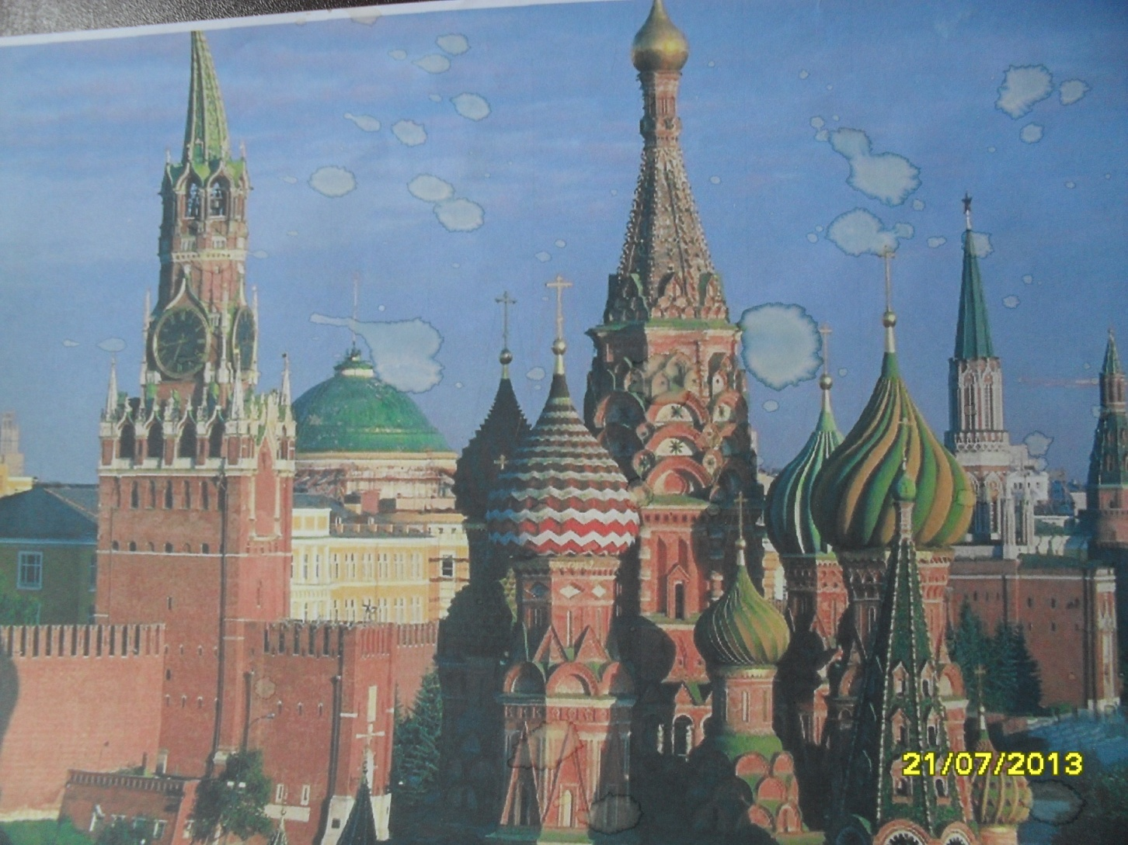
Храм Василия Блаженного в Москве

